Slide 1
機械学習モデルの解釈 Accumulated Local Effects
数理モデルワークショップ
熊谷 渉
MK本部 イノベーションセンター
プロジェクトデザイン部 O&Mデザイン Gr.
2021年8月26日

Slide 2
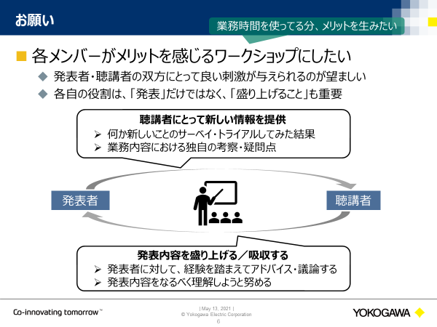
MMW
ご協力ありがとうございます

Slide 3
FY21の業務
連携最適化による操業支援テーマ
LR1に向けた技術検証
特徴抽出アプローチ（多様体学習・AE）を用いた非線型制約抽出
最適化アルゴリズム開発（共同研究）
人工酵素設計テーマ：LR2に向けた技術検証
結合性タンパク質の変異体探索
結合性試験評価データ分析

Slide 4
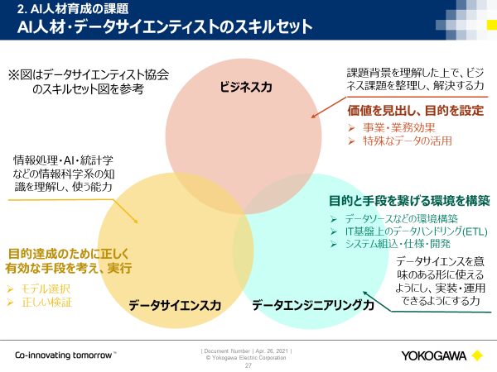
最近
AIエンジニアとしてのスキルを磨く
E資格取得、
画像データ分析
データベース管理、
環境構築

Slide 5
今日の内容
Accumulated Local Effects
機械学習モデルの解釈
Partial Dependence Plot
Marginal Plot
Accumulated Local Effects
特徴量と予測値の対応関係を描画する方法
Notes:
この時点で約7分

Slide 6
モデルの複雑さと解釈性
1. 機械学習モデルの解釈
複雑さ（精度）と解釈性はトレードオフ関係にあることが多い。
データや目的に応じてモデルを選択すべきだが、いずれにせよ高い精度かつ一定の解釈性が要求されることは多い。
ブラックボックスでも何らかの解釈性がほしいよね～
White-Box Model
Black-Box Model
統計・回帰モデル
アンサンブルモデル、深層学習、カーネル法
複雑さ
低い
高い
複雑なデータに対する精度
悪い
良い
解釈の容易さ
高い
低い

Slide 7
ホワイトボックスモデルの解釈性
1. 機械学習モデルの解釈
ホワイトボックスモデルはモデルが直接見える
入力から出力までの流れから、モデルの挙動や特徴量の効果を解釈しやすい。
一方、解釈方法は各モデルに依存しており、モデル毎に確認する箇所が変わる。
線型回帰モデル：回帰係数
決定木：分岐ルール
Naive Bayes：条件付き確率

Slide 8
ブラックボックスモデルの解釈性
1. 機械学習モデルの解釈
ブラックボックスモデルは複雑な操作を複数回重ねることで、モデル全体の複雑さを高め、データの非線形性や高次モーメントを抽出している。
アンサンブルモデル：複数のモデルを合算
深層学習：非線形写像＋線形結合の複数の写像を合成
カーネル法：データの局所的な傾向が見えやすい高次の特徴空間（ヒルベルト空間）を生成し、その特徴空間へ写像する
モデルパラメータを得て、人間が入力から出力までの流れを確認しても、モデルの挙動や特徴量の効果を解釈しにくい。
モデル式が合成写像だと、単体の変数の効果が見えにくい
ディープな専門家は理解できるかもしれないけど、容易でない

Slide 9
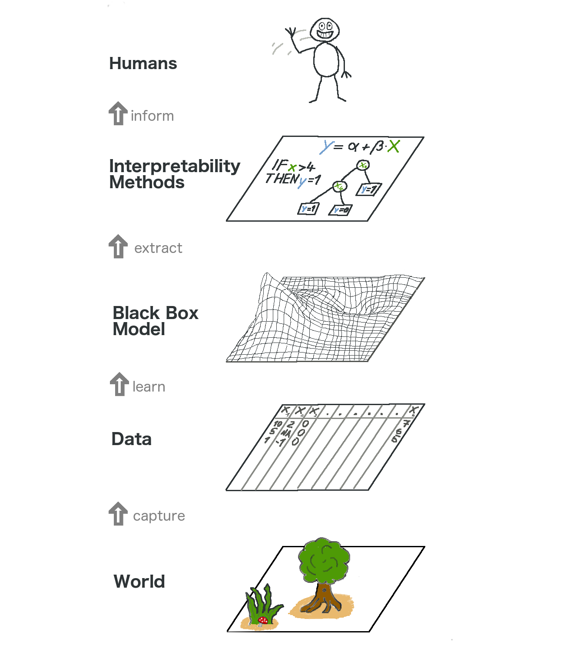
ブラックボックスモデルと解釈の分離
1. 機械学習モデルの解釈
モデルとは独立して、説明性を得たい（モデルとの分離）
後から「なぜモデルはそんな予測したのか？」や「どんな変数が特に重要であったか？」について一定以上解釈したい
複数のモデルを切り替える可能性も高い、学習の自動化も進む
様々なモデルに適用可能な解釈手法が求められる。
解釈手法
一方、ホワイトボックスモデルだけで構成することで、透明性を維持しながら性能が高いモデル構築を目指すアプローチもある
ブラックボックスモデル
https://hacarus.github.io/interpretable-ml-book-ja/agnostic.html

Slide 10
「説明」の定義や分類
1. 機械学習モデルの解釈
説明とは、インスタンスの特徴量とモデルの予測結果を人間にわかりやすい形で関係づけること。
詳細の分類はhttps://hacarus.github.io/interpretable-ml-book-ja/properties.htmlを参考
例：解釈範囲
解釈範囲 | 説明
全体的なモデル | 全てのモデルパラメータを見て、特徴量と予測値の関係を理解する
モジュールレベルのモデル | 一部のモデルパラメータを見て、特徴量と予測値の関係を理解する
単一の予測結果に対する局所的な解釈 | 単一の入力に対する予測を見て、局所的範囲内で単調な関係を理解する
複数の予測結果に対する局所的な解釈 | 複数の入力に対する予測を見て、大域的な関係を理解する

Slide 11
ブラックボックスモデルに対する解釈手法
1. 機械学習モデルの解釈
ここ5年で、Explainable AIという用語と共に、解釈手法が多く登場している。
LIME (ACM SIGKDD 2016)
“Why Should I Trust You?: Explaining the Predictions of Any Classifier”
SHAP (NIPS 2016)
“A Unified Approach to Interpreting Model Predictions”
Influence Function (ICML 2017)
“Understanding Black-box Predictions via Influence Functions”
Corels (ACM SIGKDD 2017)
“Learning Certifiably Optimal Rule Lists for Categorical Data”
MMD-critic (NIPS 2016)
“Examples are Not Enough, Learn to Criticize! Criticism for Interpretability”
解釈手法のサーベイ論文（かなりまとまっている）
“A Survey Of Methods For Explaining Black Box Models”

Slide 12
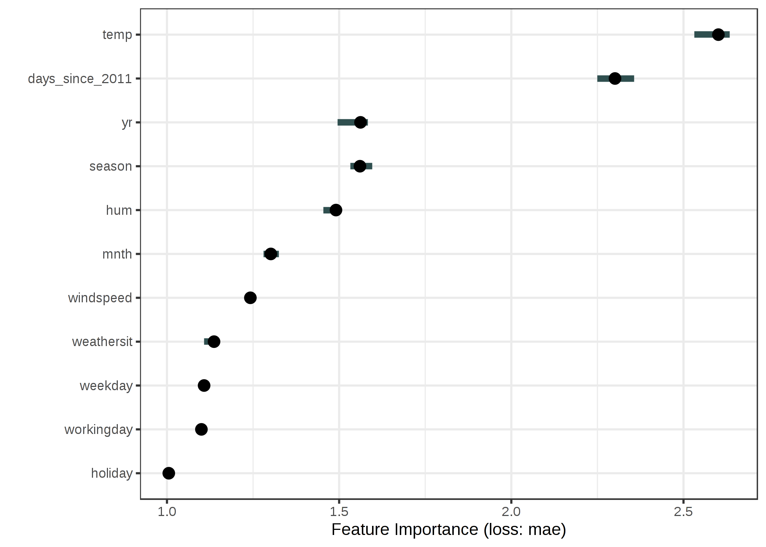
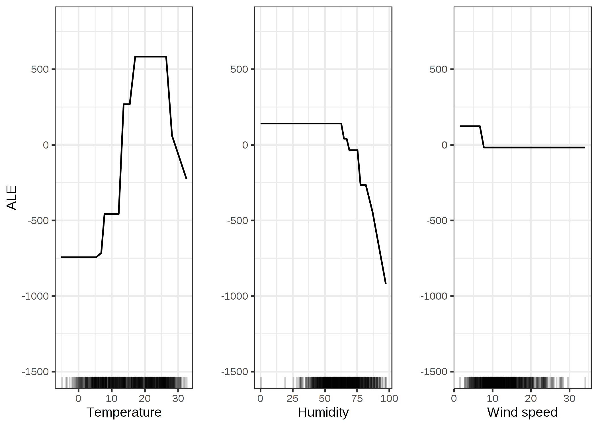
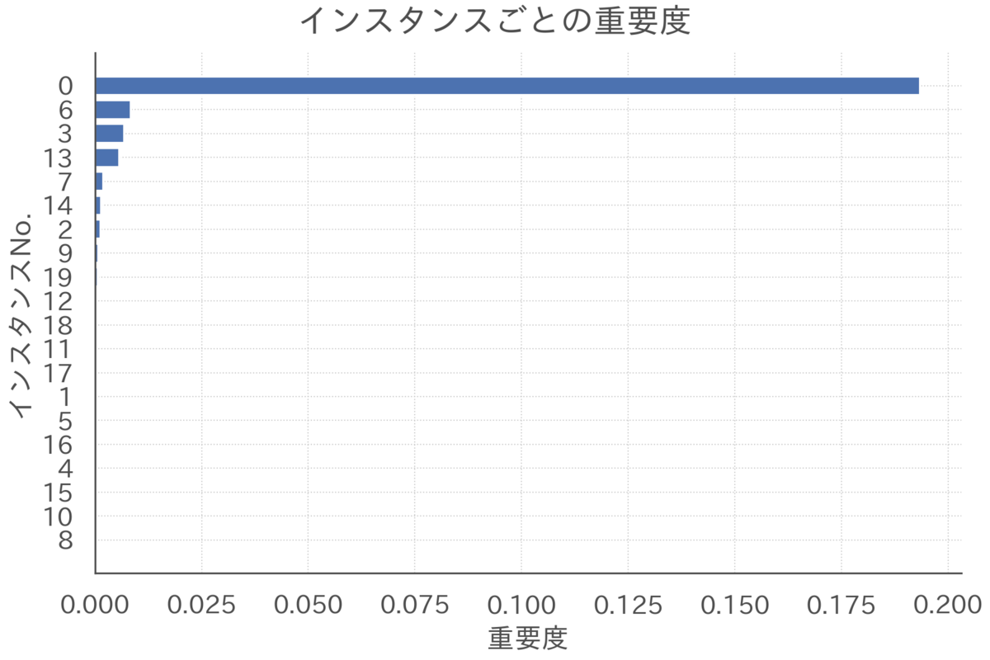
ブラックボックスモデルに対する解釈手法の例
1. 機械学習モデルの解釈
例えば、特徴量／サンプルの重要度や予測値との関係を示すことで、モデルを解釈できる。
特徴 | 提示する結果 | 説明
特徴量の要約 | A. 特徴量重要度の定量化 | 予測する上で特徴量の(相対的な)寄与度を確認する
 | B. 特徴量と予測値の対応関係の可視化 | 対応関係のグラフを得ることで、特徴量の有効な領域などを確認する
サンプルの評価 | C. サンプル重要度の定量化 | モデルにとってのサンプルの重要度を確認する
Aの例
Bの例
Cの例
自転車レンタル台数
自転車レンタル台数
Permutation Feature Importance (2018)
Accumulated Local Effects(2016)
Influential Instances (2017)

Slide 13







今回扱う解釈手法
1. 機械学習モデルの解釈
「特徴量と予測値の対応関係」を描画する手法に限定。
Partial Dependence Plot (2001)
Individual Conditional Expectation (2017)
Accumulated Local Effects (2016)
LIME (2016)
Shapley Additive Explanations (2016)
特徴量$x$
説明変数
$$x_{1}$$
$$x_{2}$$
$$x_{M}$$
学習済モデル$\hat{f}$
解釈手法
目的変数
$$y$$
推定／予測値$\hat{y}$
対応関係、あるいはその解釈を得る

Slide 14



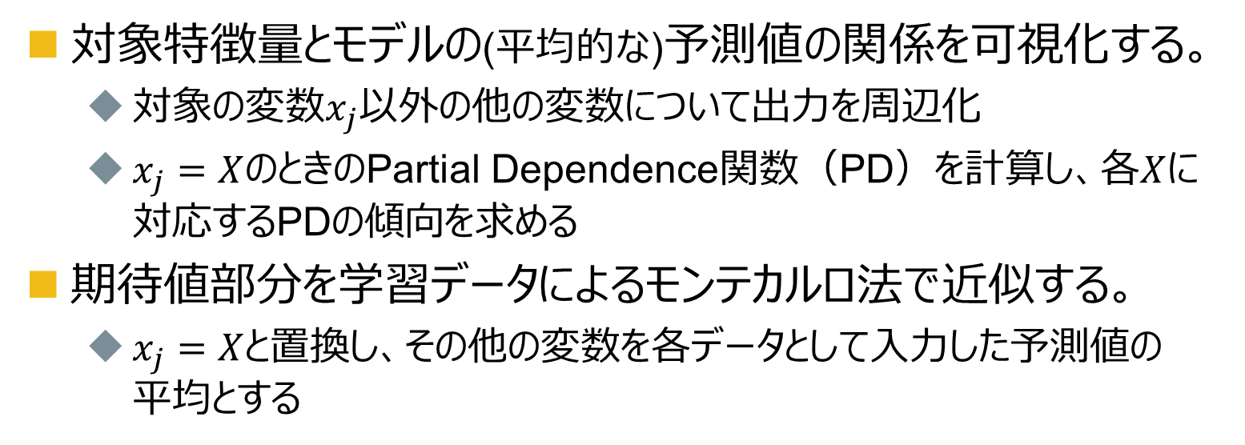






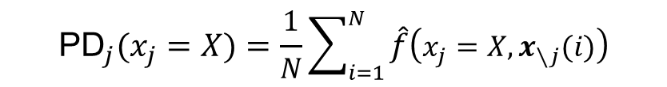




理論
2. Partial Dependence Plot
対象特徴量とモデルの(平均的な)予測値の関係を可視化する。
対象の変数$x_{j}$以外の他の変数について出力を周辺化
$x_{j}=X$のときのPartial Dependence関数（PD）を計算し、各$X$に対応するPDの傾向を求める
期待値部分を学習データによるモンテカルロ法で近似する。
$x_{j}=X$と置換し、その他の変数を各データとして入力した予測値の平均とする
$${\text{PD}}_{j}(1)$$
$${\text{PD}}_{j}(x_{j}=X)=\frac{1}{N}\sum_{i=1}^{N}{\hat{f}\left(x_{j}=X,x_{∖j}(i)\right)}$$
$${\text{PD}}_{j}(0.5)$$
$${\text{PD}}_{j}(0)$$
$${\text{PD}}_{j}$$
$${\text{PD}}_{j}(0.75)$$
$$x_{∖j}(i)=(x_{1}(i), …,x_{j−1}(i),x_{j+1}(i)…,x_{M}(i))$$
$${\text{PD}}_{j}(0.25)$$
インスタンス$i$で、
$x_{j}$を抜いた説明変数
$$0$$
$$0.25$$
$$0.5$$
$$0.75$$
$$1$$
$$x_{j}$$
学習データの最大・最小範囲を区分化するなど

Slide 15
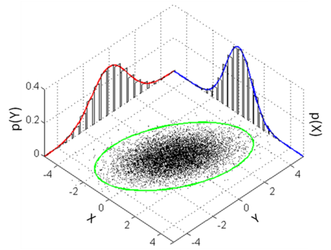
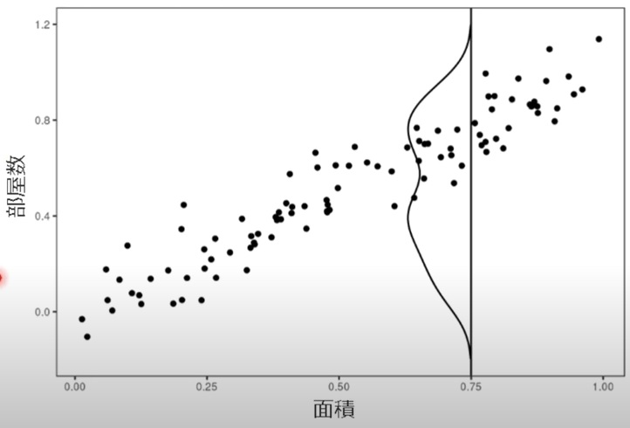

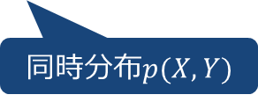
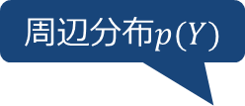
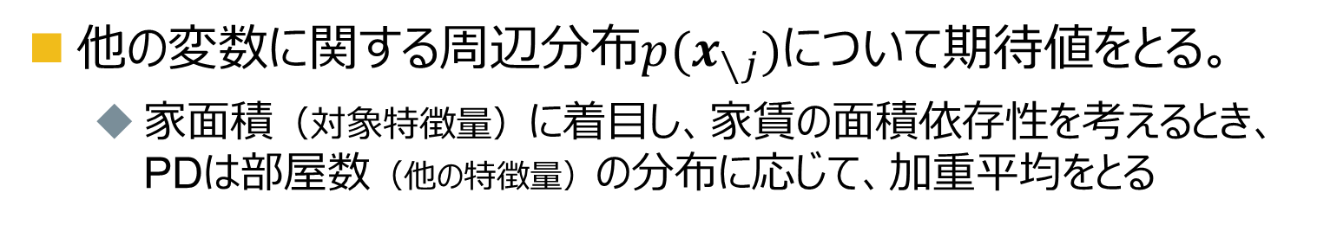
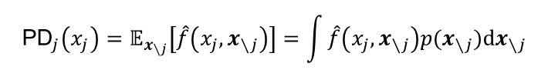

イメージ
2. Partial Dependence Plot
他の変数に関する周辺分布$p(x_{∖j})$について期待値をとる。
家面積（対象特徴量）に着目し、家賃の面積依存性を考えるとき、PDは部屋数（他の特徴量）の分布に応じて、加重平均をとる
家賃に関わるデータ(面積、部屋数)の散布図
周辺分布$p(Y)$
周辺分布$p(部屋数)$
同時分布$p(X,Y)$
$$\hat{f}\left(面積=0.75,部屋数\right)$$
https://ja.wikipedia.org/wiki/%E5%91%A8%E8%BE%BA%E5%88%86%E5%B8%83
$${\text{PD}}_{j}\left(x_{j}\right)=𝔼_{x_{∖j}}\left[\hat{f}\left(x_{j},x_{∖j}\right)\right]=\int{\hat{f}\left(x_{j},x_{∖j}\right)p(x_{∖j})dx_{∖j}}$$
https://www.youtube.com/watch?v=R1zw-q7HSKk
各点に対して、面積依存性を計算し、部屋数の密度で加重平均する

Slide 16







定義式
2. Partial Dependence Plot
定義式から計算してみると、対象特徴量と目的変数の対応関係を抽出することが可能。
$x_{j}$と$y$の関係
$${\text{PD}}_{j}\left(x_{j}\right)=𝔼_{x_{∖j}}\left[\hat{f}\left(x_{j},x_{∖j}\right)\right]$$
真の関数：$f\left(x\right)=x_{1}+x_{2}^{2}$、 $x_{j}∈[0,1]$
$x_{1}$と$y$の関係
$${\text{PD}}_{1}\left(x_{1}\right)=𝔼_{x_{2}}\left[x_{1}+x_{2}^{2}\right]=𝔼_{x_{2}}\left[x_{1}\right]+𝔼_{x_{2}}\left[x_{2}^{2}\right]=x_{1}+1/3$$
$x∼𝒰(0,1)$のとき、$𝔼\left[x^{2}\right]=1/3$を利用
$x_{2}$と$y$の関係
$${\text{PD}}_{2}\left(x_{2}\right)=𝔼_{x_{1}}\left[x_{1}+x_{2}^{2}\right]=𝔼_{x_{1}}\left[x_{1}\right]+𝔼_{x_{1}}\left[x_{2}^{2}\right]=x_{2}^{2}+1/2$$
$x∼𝒰(0,1)$のとき、$𝔼\left[x\right]=1/2$を利用

Slide 17
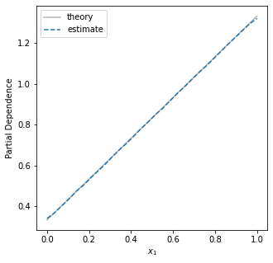
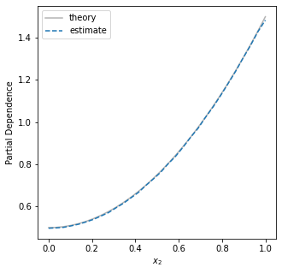

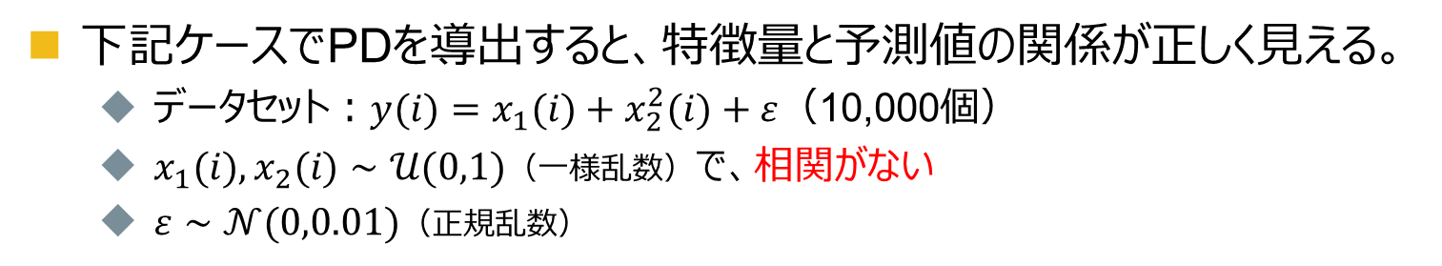
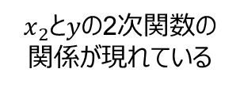

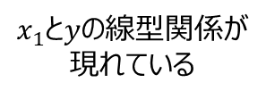
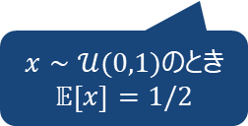
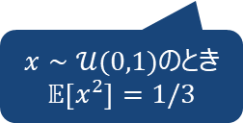

計算例１
2. Partial Dependence Plot
下記ケースでPDを導出すると、特徴量と予測値の関係が正しく見える。
データセット：$y(i)=x_{1}(i)+x_{2}^{2}(i)+ε$（10,000個）
$x_{1}(i),x_{2}(i)∼𝒰(0,1)$（一様乱数）で、相関がない
$ε∼𝒩(0,0.01)$（正規乱数）
theoryは$ε=0$としたもの
Random Forestで学習したモデルのPD
$${\text{PD}}_{1}$$
$${\text{PD}}_{2}$$
$x_{1}$と$y$の線型関係が現れている
$x_{2}$と$y$の2次関数の関係が現れている
$x∼𝒰(0,1)$のとき$𝔼\left[x^{2}\right]=1/3$
$x∼𝒰(0,1)$のとき$𝔼\left[x\right]=1/2$

Slide 18
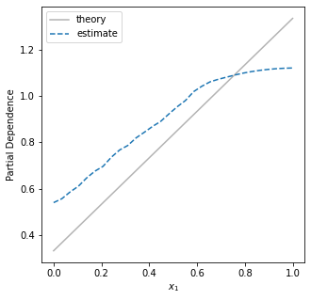
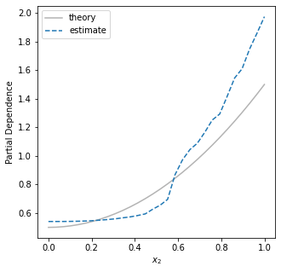

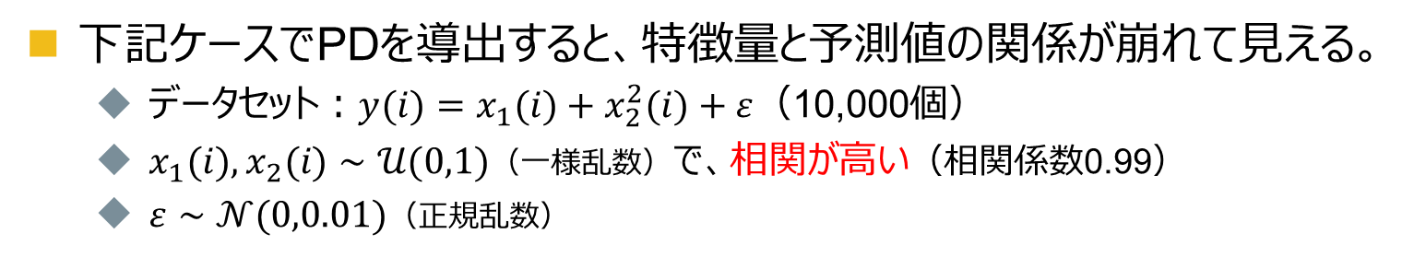
計算例２
2. Partial Dependence Plot
下記ケースでPDを導出すると、特徴量と予測値の関係が崩れて見える。
データセット：$y(i)=x_{1}(i)+x_{2}^{2}(i)+ε$（10,000個）
$x_{1}(i),x_{2}(i)∼𝒰(0,1)$（一様乱数）で、相関が高い（相関係数0.99）
$ε∼𝒩(0,0.01)$（正規乱数）
theoryは$ε=0$としたもの
Random Forestで学習したモデルのPD
$${\text{PD}}_{1}$$
$${\text{PD}}_{2}$$

Slide 19
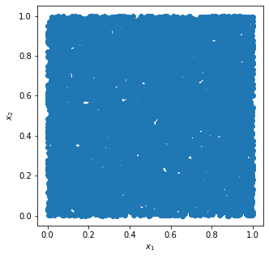
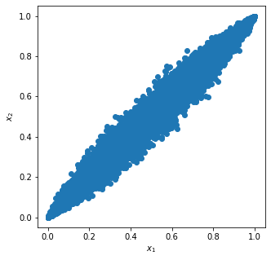
PDの問題点
2. Partial Dependence Plot
PDは外挿問題があるとき、特徴量と予測値の関係を全く抽出できない。
PDは対象変数をある値に固定したときの予測値の期待値(平均)をとる
相関が強いと、データが存在しない範囲における予測値の悪化影響を強く受ける（外挿）
特徴量の散布図
計算例A：相関が無い
計算例B：相関が強い
この領域の予測値は良いため、PDの信頼性が高い
この領域の予測値は悪いため、PDの信頼性が低い

Slide 20




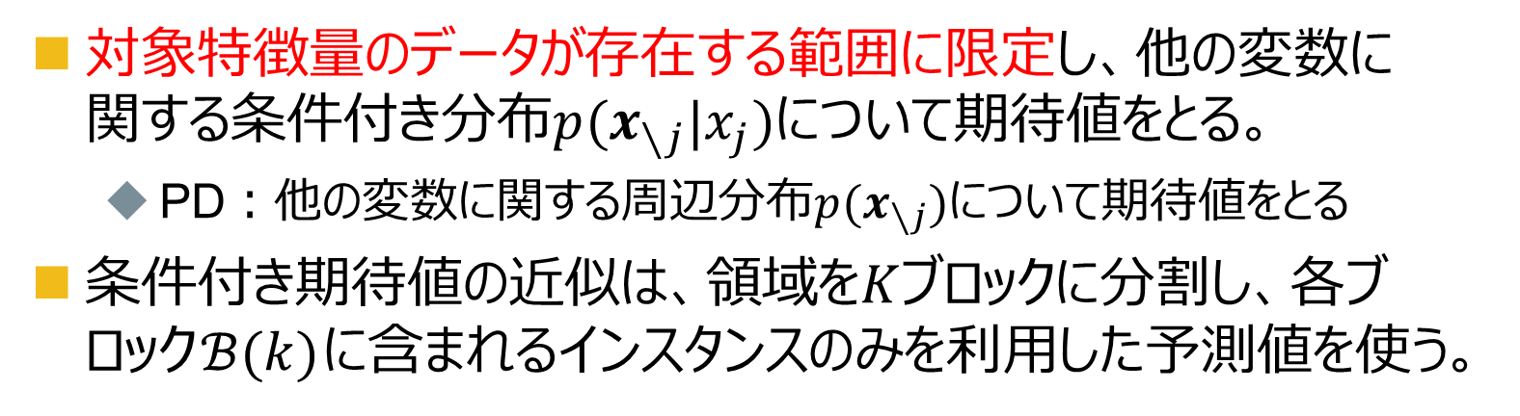












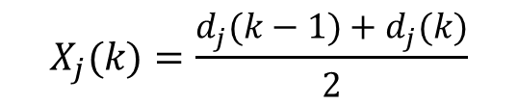






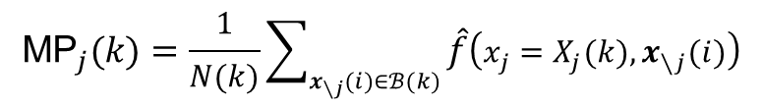




理論
3. Marginal Plot
“Marginal”という名前だが、周辺分布よりも条件付き分布が重要
対象特徴量のデータが存在する範囲に限定し、他の変数に関する条件付き分布$p(x_{∖j}|x_{j})$について期待値をとる。
PD：他の変数に関する周辺分布$p(x_{∖j})$について期待値をとる
条件付き期待値の近似は、領域を$K$ブロックに分割し、各ブロック$ℬ(k)$に含まれるインスタンスのみを利用した予測値を使う。
$${\text{MP}}_{j}(k)=\frac{1}{N(k)}\sum_{x_{∖j}(i)∈ℬ(k)}{\hat{f}\left(x_{j}=X_{j}(k),x_{∖j}(i)\right)}$$
ブロック$1$
ブロック$2$
ブロック$K$
ブロック$1$
ブロック$2$
ブロック$K$
$${\text{MP}}_{j}(1)$$
$${\text{MP}}_{j}(2)$$
$${\text{MP}}_{j}(K)$$
$$X_{j}(k)=\frac{d_{j}(k−1)+d_{j}(k)}{2}$$
$$x_{j+1}$$
$${\text{MP}}_{j}$$
（ブロック$k$の中心位置）
$$X_{j}(1)$$
$$X_{j}(2)$$
$$X_{j}(K)$$
$N(k)$：ブロック$k$に含まれるデータ数
$$d_{j}(0)$$
$$d_{j}(1)$$
$$d_{j}(2)$$
$$d_{j}(K)$$
$$x_{j}$$
$$N=\sum_{k=1}^{K}{N(k)}$$
$$x_{j}$$
$$d_{j}(0)$$
$$d_{j}(1)$$
$$d_{j}(2)$$
$$d_{j}(K)$$

Slide 21
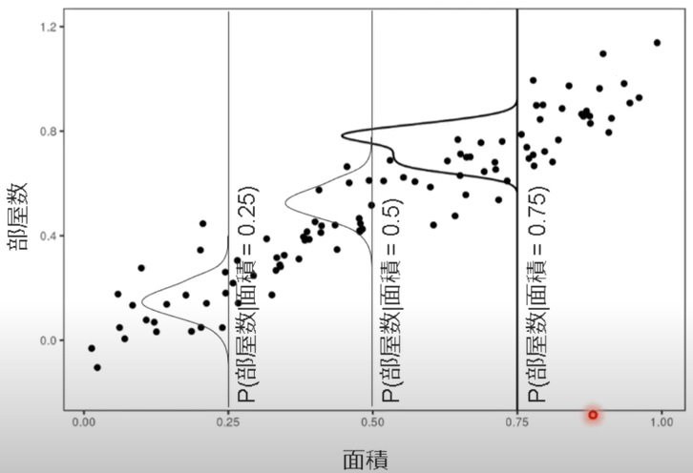

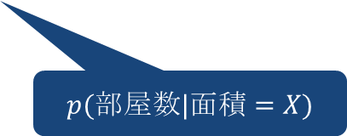
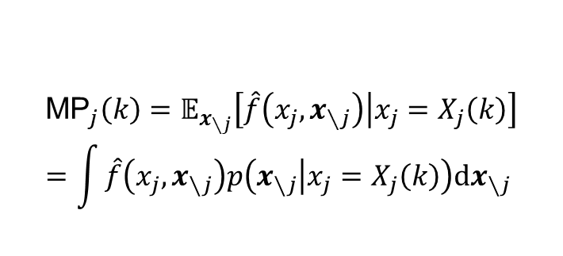
イメージ
3. Marginal Plot
条件付き分布$p(x_{∖j}|x_{j})$について期待値をとる。
対象特徴量$x_{j}$が与えられて、
その他変数$x_{∖j}$について期待値をとる
家賃に関わるデータ(面積、部屋数)の散布図
$${\text{MP}}_{j}\left(k\right)=𝔼_{x_{∖j}}\left[\hat{f}\left(x_{j},x_{∖j}\right)\left|x_{j}=X_{j}\left(k\right)\right.\right]=\int{\hat{f}\left(x_{j},x_{∖j}\right)p\left(x_{∖j} | x_{j}=X_{j}\left(k\right)\right)dx_{∖j}}$$
各ブロックにおける周辺分布
$$p(部屋数|面積=X)$$

Slide 22
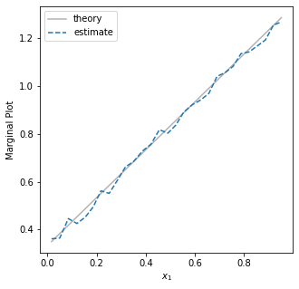
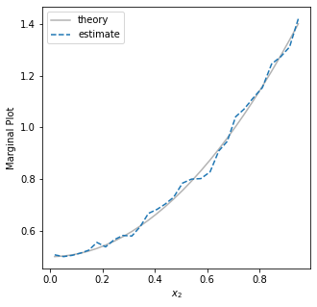



計算例１
3. Marginal Plot
下記ケースでMPを導出すると、特徴量と予測値の関係が正しく見える。
データセット：$y(i)=x_{1}(i)+x_{2}^{2}(i)+ε$（10,000個）
$x_{1}(i),x_{2}(i)∼𝒰(0,1)$（一様乱数）で、相関がない
$ε∼𝒩(0,0.01)$（正規乱数）
theoryは$ε=0$としたもの
Random Forestで学習したモデルのMP
$${\text{MP}}_{1}$$
$${\text{MP}}_{2}$$
$x_{1}$と$y$の線型関係が現れている
$x_{2}$と$y$の2次関数の関係が現れている
$x∼𝒰(0,1)$のとき$𝔼\left[x^{2}\right]=1/3$
$x∼𝒰(0,1)$のとき$𝔼\left[x\right]=1/2$

Slide 23
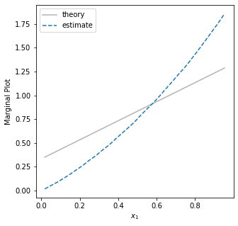
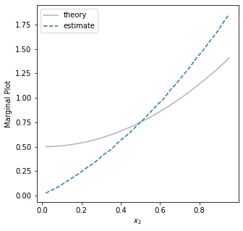





計算例２
3. Marginal Plot
下記ケースでMPを導出すると、特徴量と予測値の関係が崩れて見える。
データセット：$y(i)=x_{1}(i)+x_{2}^{2}(i)+ε$（10,000個）
$x_{1}(i),x_{2}(i)∼𝒰(0,1)$（一様乱数）で、相関が高い（相関係数0.99）
$ε∼𝒩(0,0.01)$（正規乱数）
theoryは$ε=0$としたもの
Random Forestで学習したモデルのMP
$${\text{M}\text{P}}_{1}$$
$${\text{M}\text{P}}_{2}$$
$y=x_{1}+x_{1}^{2}$として捉えている
$y=x_{2}+x_{2}^{2}$として捉えている

Slide 24
MPの問題点
3. Marginal Plot
相関が強い特徴量を学習したモデルの場合、MPは特徴量と予測値の関係を抽出できない。
MPは各ブロックのデータだけ（局所的な領域）に限定することで、予測の外挿問題を抑制できる
一方、局所的な領域における予測値を平均しても、対象以外の特徴量の影響が混合するため、相関が強いとき、対象特徴量の影響だけを取り出すことができない

Slide 25

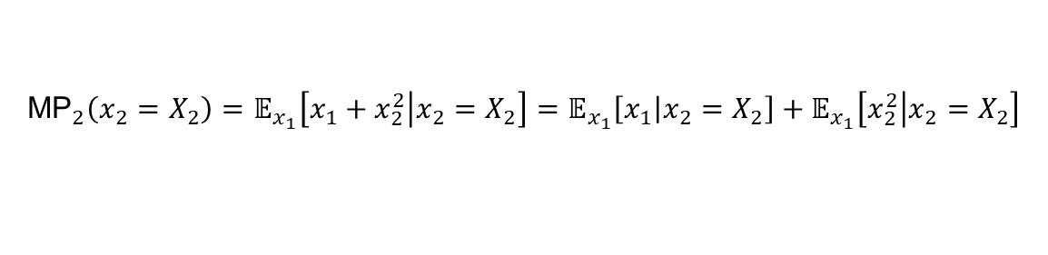




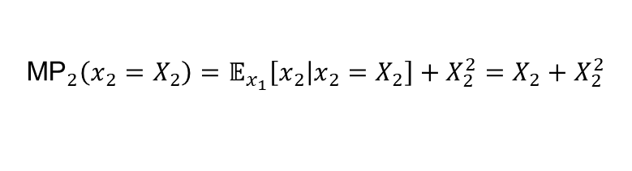

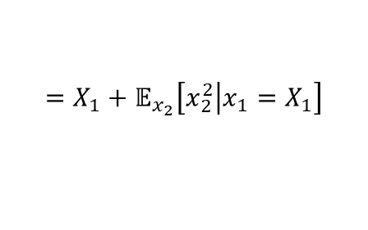
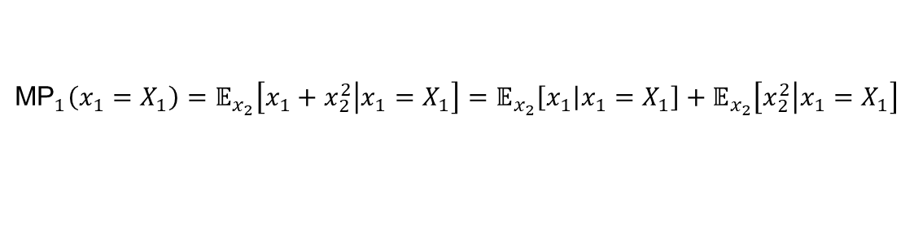
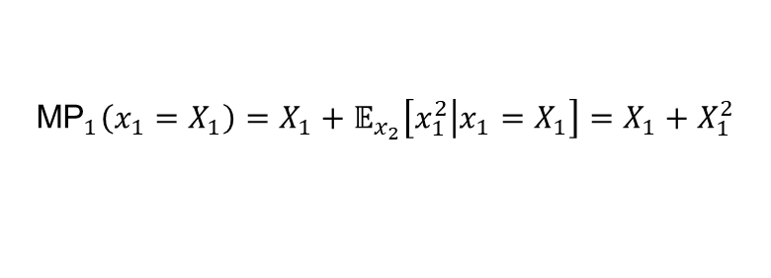
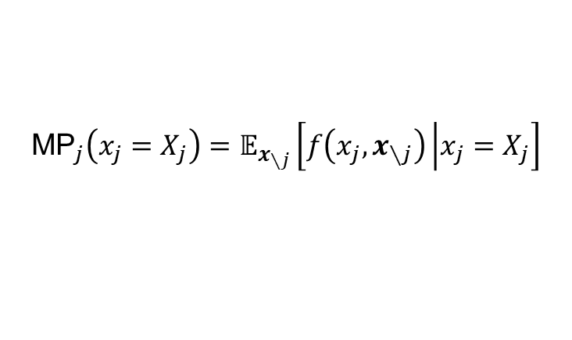
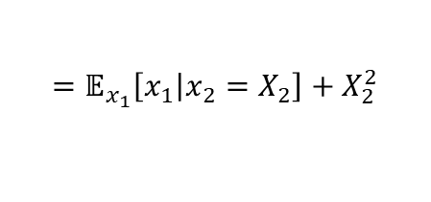
相関の影響
3. Marginal Plot
定義式から計算してみると、他の変数の影響が混合している。
$x_{j}$と$y$の関係
$${\text{MP}}_{j}\left(x_{j}=X_{j}\right)=𝔼_{x_{∖j}}\left[f\left(x_{j},x_{∖j}\right)\left|x_{j}=X_{j}\right.\right]$$
真の関数：$f\left(x\right)=x_{1}+x_{2}^{2}$、 $x_{j}∈[0,1]$
$x_{1}$と$y$の関係
$${\text{MP}}_{1}\left(x_{1}=X_{1}\right)=𝔼_{x_{2}}\left[\left.x_{1}+x_{2}^{2}\right|x_{1}=X_{1}\right]=𝔼_{x_{2}}\left[\left.x_{1}\right|x_{1}=X_{1}\right]+𝔼_{x_{2}}\left[\left.x_{2}^{2}\right|x_{1}=X_{1}\right]$$
$$=X_{1}+𝔼_{x_{2}}\left[\left.x_{2}^{2}\right|x_{1}=X_{1}\right]$$
特徴量同士が完全に相関（$x_{1}=x_{2}$）するとき、
$${\text{MP}}_{1}\left(x_{1}=X_{1}\right)=X_{1}+𝔼_{x_{2}}\left[\left.x_{1}^{2}\right|x_{1}=X_{1}\right]=X_{1}+X_{1}^{2}$$
$x_{1}$と$x_{2}$が混合している
$x_{2}$と$y$の関係
$${\text{MP}}_{2}\left(x_{2}=X_{2}\right)=𝔼_{x_{1}}\left[\left.x_{1}+x_{2}^{2}\right|x_{2}=X_{2}\right]=𝔼_{x_{1}}\left[\left.x_{1}\right|x_{2}=X_{2}\right]+𝔼_{x_{1}}\left[\left.x_{2}^{2}\right|x_{2}=X_{2}\right]$$
$$=𝔼_{x_{1}}\left[\left.x_{1}\right|x_{2}=X_{2}\right]+X_{2}^{2}$$
特徴量同士が完全に相関（$x_{1}=x_{2}$）するとき、
$${\text{MP}}_{2}\left(x_{2}=X_{2}\right)=𝔼_{x_{1}}\left[\left.x_{2}\right|x_{2}=X_{2}\right]+X_{2}^{2}=X_{2}+X_{2}^{2}$$
$x_{1}$と$x_{2}$が混合している
https://dropout009.hatenablog.com/entry/2021/08/08/121858

Slide 26


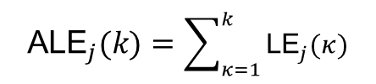
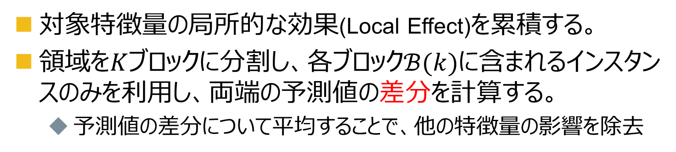














理論
4. Accumulated Local Effects
対象特徴量の局所的な効果(Local Effect)を累積する。
領域を$K$ブロックに分割し、各ブロック$ℬ(k)$に含まれるインスタンスのみを利用し、両端の予測値の差分を計算する。
予測値の差分について平均することで、他の特徴量の影響を除去
$${\text{ALE}}_{j}(k)=\sum_{κ=1}^{k}{{\text{LE}}_{j}(κ)}$$
（ブロック$1\sim k$のLocal Effectの累積和）
$${\text{LE}}_{j}(k)=\frac{1}{N(k)}\sum_{x_{∖j}(i)∈ℬ(k)}{\left(\hat{f}\left(x_{j}=X_{j}(k),x_{∖j}(i)\right)−\hat{f}\left(x_{j}=X_{j}(k−1),x_{∖j}(i)\right)\right)}$$
ブロック$1$
ブロック$2$
ブロック$3$
$$X_{j}(k)=d_{j}(k)$$
（ブロック$k$の端）
$$\hat{f}\left(X_{j}(3)\right)−\hat{f}\left(X_{j}(2)\right)$$
$N(k)$：ブロック$k$に含まれるデータ数
$$y$$
$$\hat{f}\left(X_{j}(2)\right)−\hat{f}\left(X_{j}(1)\right)$$
$$N=\sum_{k=1}^{K}{N(k)}$$
$$\hat{f}\left(X_{j}(1)\right)−\hat{f}\left(X_{j}(0)\right)$$
$$X_{j}(0)$$
$$X_{j}(1)$$
$$X_{j}(2)$$
$$X_{j}(3)$$
$$x_{j}$$
対象特徴量

Slide 27



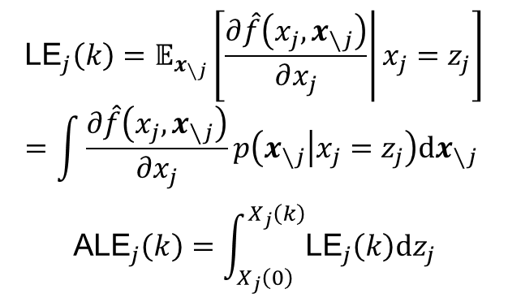
















イメージ
4. Accumulated Local Effects
予測値の差分に対して、他の変数に関する条件付き期待値をとる。
家賃に関わるデータ(面積、部屋数)の散布図
$${\text{LE}}_{j}\left(k\right)=𝔼_{x_{∖j}}\left[\left.\frac{∂\hat{f}\left(x_{j},x_{∖j}\right)}{∂x_{j}}\right|x_{j}=z_{j}\right]=\int{\frac{∂\hat{f}\left(x_{j},x_{∖j}\right)}{∂x_{j}}p\left(x_{∖j} | x_{j}=z_{j}\right)dx_{∖j}}$$
$${\text{AL}\text{E}}_{j}\left(k\right)=\int_{X_{j}\left(0\right)}^{X_{j}\left(k\right)}{{\text{LE}}_{j}\left(k\right)dz_{j}}$$
$p(部屋数|面積=X)$×$\frac{∆家賃}{∆面積}$
$$x_{2}$$
ブロック$2$
区分両端の差分
差分の平均
$$x(1)$$
$$\hat{f}\left(X_{1}(1),x_{2}(1)\right)$$
$$\hat{f}\left(X_{1}(2),x_{2}(1)\right)$$
$$\hat{f}\left(X_{1}(2),x_{2}(1)\right)−\hat{f}\left(X_{1}(1),x_{2}(1)\right)$$
$$x(2)$$
$$\hat{f}\left(X_{1}(1),x_{2}(2)\right)$$
$$\hat{f}\left(X_{1}(2),x_{2}(2)\right)$$
$$\hat{f}\left(X_{1}(2),x_{2}(2)\right)−\hat{f}\left(X_{1}(1),x_{2}(2)\right)$$
ブロック$2$のLE
$$\hat{f}\left(X_{1}(1),x_{2}(3)\right)$$
$$\hat{f}\left(X_{1}(2),x_{2}(3)\right)$$
$$\hat{f}\left(X_{1}(2),x_{2}(3)\right)−\hat{f}\left(X_{1}(1),x_{2}(3)\right)$$
$$x(3)$$
$$X_{1}(1)$$
$$X_{1}(2)$$
$$x_{1}$$
データが存在する領域で、局所的な傾きの効果を抽出しているため、共分散の効果をキャンセルできる
対象特徴量

Slide 28
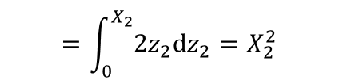








相関の影響
4. Accumulated Local Effects
定義式から計算してみると、他の変数の影響を除外している。
$${\text{AL}\text{E}}_{j}(x_{j}=X_{j})=\int_{X_{j}\left(0\right)}^{X_{j}}{𝔼_{x_{∖j}}\left[\left.\frac{∂f\left(x_{j},x_{∖j}\right)}{∂x_{j}}\right|x_{j}=z_{j}\right]dz_{j}}$$
$x_{j}$と$y$の関係
真の関数：$f\left(x\right)=x_{1}+x_{2}^{2}$、 $x_{j}∈[0,1]$
$${\text{AL}\text{E}}_{1}(x_{1}=X_{1})=\int_{0}^{X_{1}}{𝔼_{x_{2}}\left[\left.\frac{∂(x_{1}+x_{2}^{2})}{∂x_{1}}\right|x_{1}=z_{1}\right]dz_{1}}=\int_{0}^{X_{1}}{𝔼_{x_{2}}\left[\left.1\right|x_{1}=z_{1}\right]dz_{1}}$$
$x_{1}$と$y$の関係
$$=\int_{0}^{X_{1}}{dz_{1}}=X_{1}$$
$x_{2}$が全く含まれない
$${\text{AL}\text{E}}_{2}(x_{2}=X_{2})=\int_{0}^{X_{2}}{𝔼_{x_{1}}\left[\left.\frac{∂(x_{1}+x_{2}^{2})}{∂x_{2}}\right|x_{2}=z_{2}\right]dz_{2}}=\int_{0}^{X_{2}}{𝔼_{x_{1}}\left[2\left.x_{2}\right|x_{2}=z_{2}\right]dz_{2}}$$
$x_{2}$と$y$の関係
$$=\int_{0}^{X_{2}}{2z_{2}dz_{2}}=X_{2}^{2}$$
$x_{1}$が全く含まれない

Slide 29
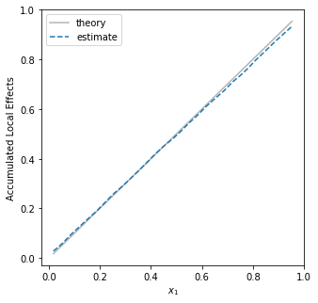
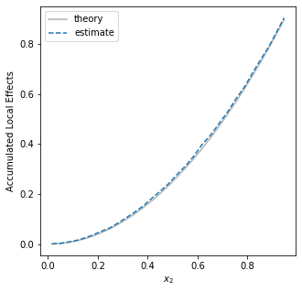


計算例１
4. Accumulated Local Effects
下記ケースでMPを導出すると、特徴量と予測値の関係が正しく見える。
データセット：$y(i)=x_{1}(i)+x_{2}^{2}(i)+ε$（10,000個）
$x_{1}(i),x_{2}(i)∼𝒰(0,1)$（一様乱数）で、相関がない
$ε∼𝒩(0,0.01)$（正規乱数）
theoryは$ε=0$としたもの
Random Forestで学習したモデルのALE
$${\text{ALE}}_{1}$$
$${\text{ALE}}_{2}$$
$x_{1}$と$y$の線型関係が現れている
$x_{2}$と$y$の2次関数の関係が現れている
バイアスを0にしている
バイアスを0にしている

Slide 30





計算例２
4. Accumulated Local Effects
下記ケースでMPを導出すると、特徴量と予測値の関係が正しく見える。
データセット：$y(i)=x_{1}(i)+x_{2}^{2}(i)+ε$（10,000個）
$x_{1}(i),x_{2}(i)∼𝒰(0,1)$（一様乱数）で、相関が高い（相関係数0.99）
$ε∼𝒩(0,0.01)$（正規乱数）
theoryは$ε=0$としたもの
Random Forestで学習したモデルのALE
$${\text{ALE}}_{1}$$
$${\text{ALE}}_{2}$$
$y=x_{1}$として捉えている
$y=x_{2}^{2}$として捉えている

Slide 31

注意
4. Accumulated Local Effects
ALEは相関が強い特徴量が混在していても、その影響を受けずに、対象特徴量と予測値の対応関係を可視化できる。
ただし、自動的に交差項の影響までは考慮できず、あくまで単独の特徴量の影響しか抽出できない
$y=f\left(x_{1}\right)+g\left(x_{2}\right)+h\left(x_{3}\right)$のように、変数間独立性を仮定
“Limitations of Interpretable Machine Learning Methods”(2020)
また、PDは外挿問題がない場合、相関が強いデータでも対応関係を抽出できる。
ただし、柔軟性の高いブラックボックスモデルの場合は考えにくいため、ALEを使うほうが無難かも

Slide 32
適用について
まとめ
解釈手法のパッケージも公開されている。
Python sklearn
PDP
Python alibi（解釈手法のパッケージ）
Anchors、Constrastive Explanation Method、SHAP、ALEなど
その他
R iml、Matlabなどでも標準的にあることが多い
特にPDPは統計ソフトウェアでも使用可能なことが多い
教師有り学習なら適用可能、手法によっては画像データ・テキストデータでも適用可能

Slide 33
感想
まとめ
解釈手法によって、想定していたよりも有用な情報が得られることを学んだ。
単に特徴量の重要度を定量的に示すだけでなくて、予測値との対応関係を抽出できることは、モデルに対する理解が進む
それでもブラックボックスモデルなので、説明レベルには限界があるはず
モデルを使用するシーンで、どのような・どのくらいの説明を要求されるか？を想定して、解釈手法を用意しておくのは価値があると思われる。
次のAIの課題の一つは説明性・解釈性
他にどんな説明性がほしいと思いますか？

